Slide 1
Что расскажет икона
Выполнил учитель начальных классов МБОУ СОШ №149
Кондрашова Елена Михайловна

Slide 2
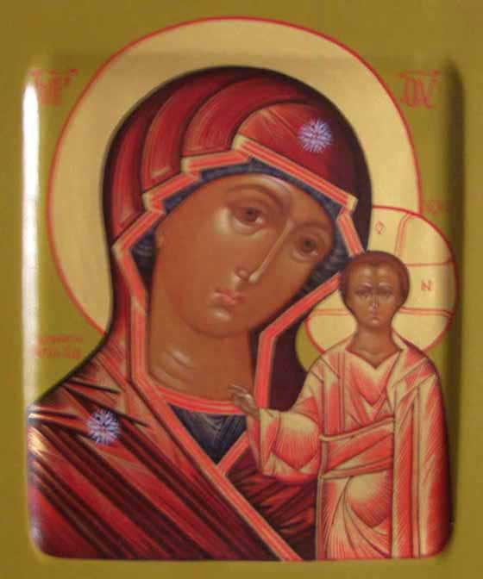
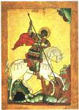
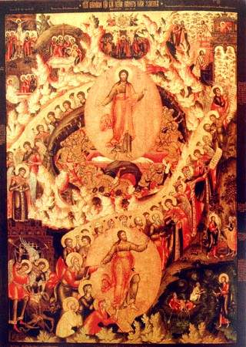

Slide 3
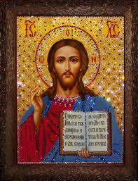
ИКОНА
Слово икона – греческое и по-русски означает «образ», «изображение». Священное предание гласит, что сам Иисус Христос первым дал людям Свой видимый образ.

Slide 4
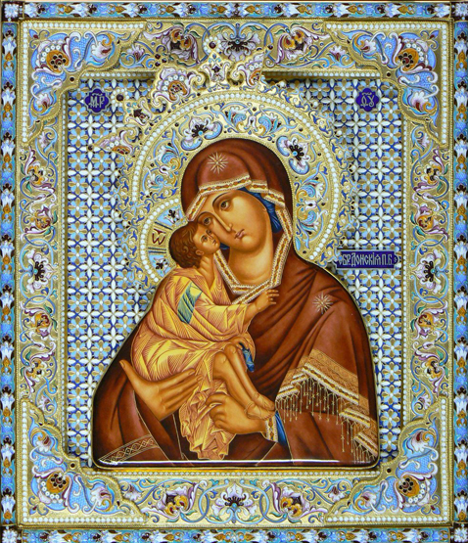
Аналойная икона
Аналой - это высокий четырехугольный столик с покатым верхом, который стоит напротив каждого алтаря перед иконостасом; на него кладется праздничная икона, соответствующая тому или иному дню, либо икона, соответствующая посвящению придела. Такие иконы и называются аналойными.

Slide 5
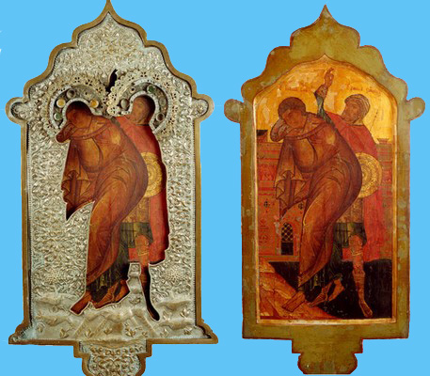
ВЫНОСНЫЕ ИКОНЫ
Выносная запрестольная икона в располагается на восточной стене алтаря
Во время крестного хода выносные иконы несут впереди шествия

Slide 6

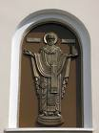
Надвратные иконы

Slide 7
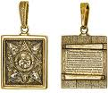
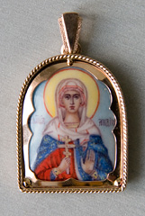
Нательные иконы

Slide 8
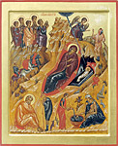
Праздничные иконы
В ряду всех отдельно выделяют Иконы с изображением важнейших событий Православной Церкви, Святых праздников.
Какие бывают праздники:
По своему содержанию все праздники в году делятся на: Господские (установлены в честь и память Господа нашего Иисуса Христа и для прославления Святой Троицы),
Богородичные;
Праздники святых;

Slide 9
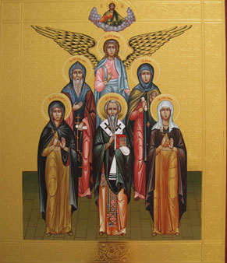
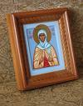
Семейные иконы

Slide 10
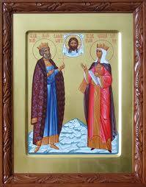
СЕМЕЙНАЯ ИКОНА
Семейная икона – это уникальный по своей сути подарок. Она будет оберегать, защищать и объединять семью, поможет преодолеть трудности.
. Семейная икона – это святыня, объединяющая всю семью в любви, терпении, доверии и взаимопонимании. Благодаря такой иконе можно преодолеть семейные споры, неурядицы

Slide 11
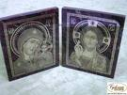
Складные иконы
На Руси были известны складни нагрудные, нательные и поставные или киотные. Все эти предметы культа могли быть путными – их брали с собой на богомолье, в дорогу или в поход. Некоторые старинные складни с большим количеством створок назывались походными. Согласно историческим сведениям, в семнадцатом столетии все ратники обязательно имели тройные складни, носившиеся на груди. С такими реликвиями военные никогда не расставались.

Slide 12
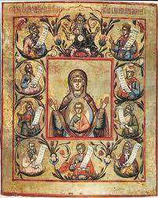
Чудотворные иконы
Икона имеет великую силу благодатного действия, очищающего души созерцающих ее людей.
Исходящие от них неизреченный свет, благоухание, св. миро - вещественные знаки явления мира горнего, Царствия Божиего.
Чудотворная икона Знамения Божией матери

Slide 13
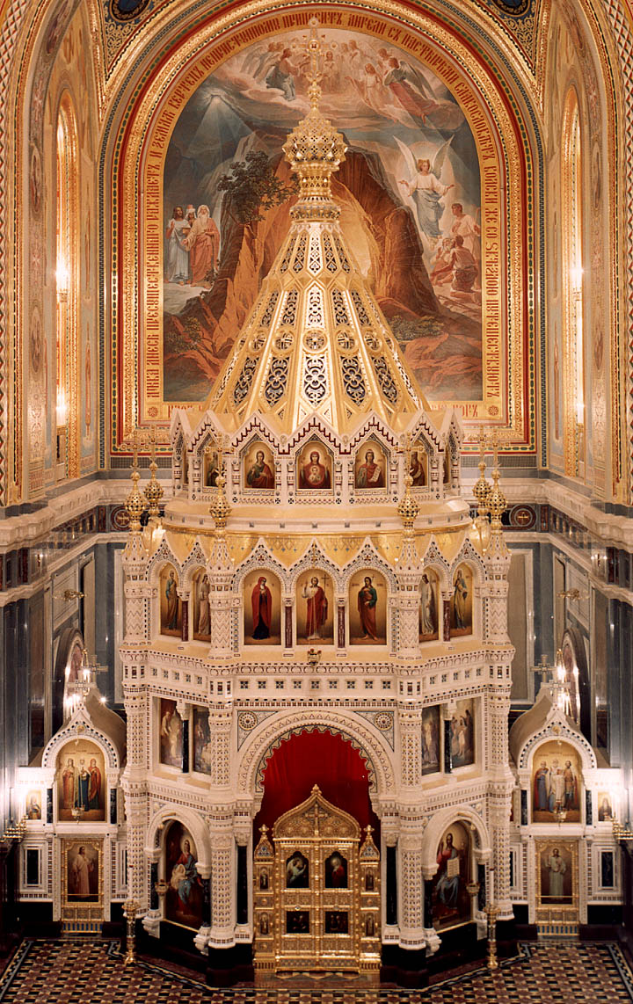
Иконостас
Иконостас достаточно легко научиться понимать, если знать, по какому принципу располагаются в иконостасе иконы.
Итак, первый ряд – это иконы, называемые «местные».
Прежде всего, это главные иконы иконостаса: иконы Спасителя и Божией Матери. Присмотритесь, они всегда располагаются по бокам царских врат и на этой фотографии хорошо видны.
Далее, к ряду местных икон относится икона, изображающая святого (или событие), в честь которого освящен храм. Это может быть икона Святой Троицы (если Троицкий храм), икона Успения Богоматери (если Успенский храм) и т.д.
Далее, это иконы Архангелов на боковых дверях иконостаса (из этих дверей выходят священнослужители во время службы).

Slide 14
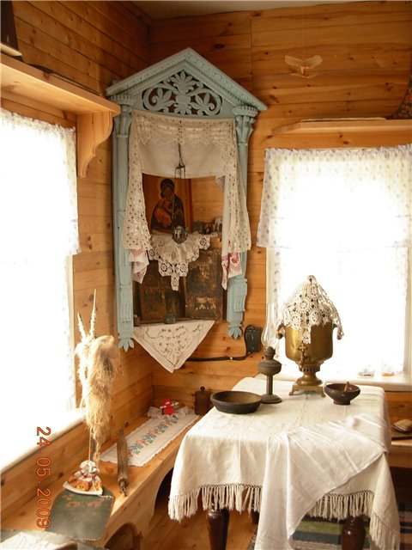

Красный угол

Slide 15
КРАСНЫЙ УГОЛ
Красный угол был самым главным и почетным местом в доме. На Руси изба всегда выстраивалась определенным образом с учетом сторон горизонта, красный угол находился с восточной стороны, в самом дальнем и хорошо освещенном месте. В нем находился домашний иконостас. Считалось важным, что при входе в избу, человек в первую очередь должен обратить внимание на икону. В связи с этим сложилась даже поговорка «Без Бога — не до порога».

Slide 16
Творческая работа
Белый – нравственная, чистая
Черный – тьма, злые силы
Красный – огонь, жизнь
Зеленый – символ жизни на Земле
Багровый – знак величия
Голубой – цвет небесной истины

Slide 17
Итог урока
- Сегодня на уроке я узнал, что…
- Сегодня на уроке я понял, что…
- Сегодня на уроке я почувствовал, что…
- Мне очень хочется, чтобы…

